Slide 1
KALORIJSKA VRIJEDNOST HRANE KOJU JEDEMO

Slide 2
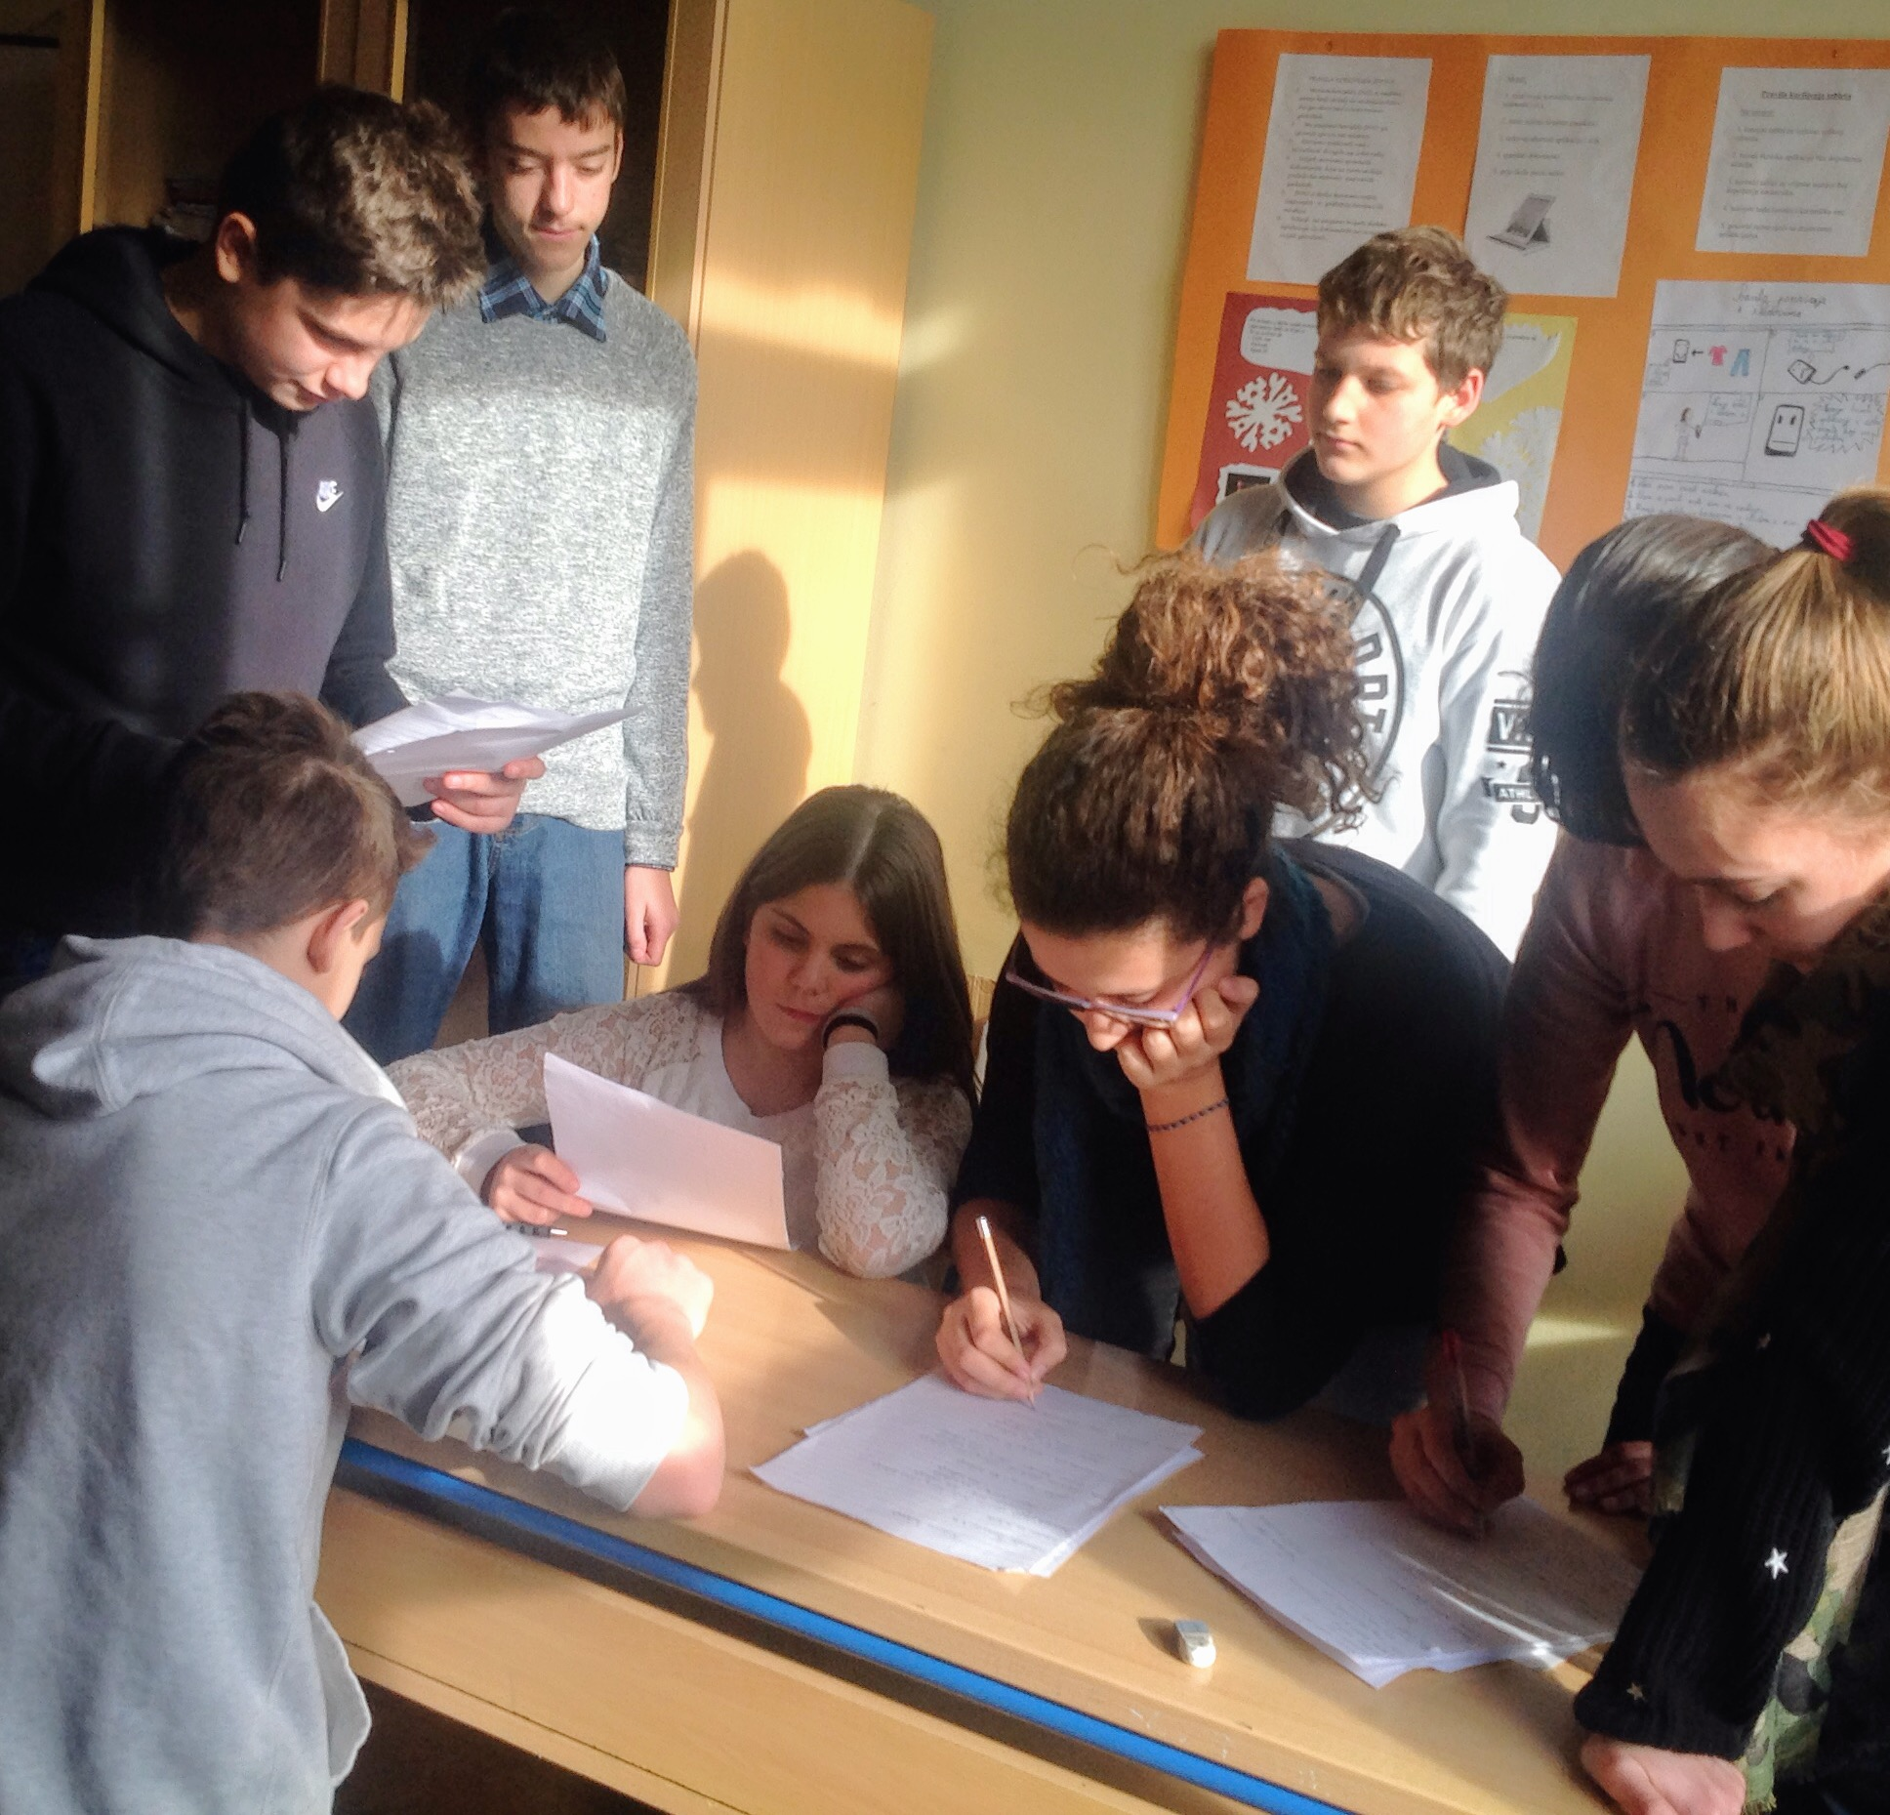
Cilj istraživanja
usporedba vrijednosti dnevnog unosa kalorija učenika s minimalnim dnevnim unosom kalorija (dnevna potrošnja kalorija)

Slide 3
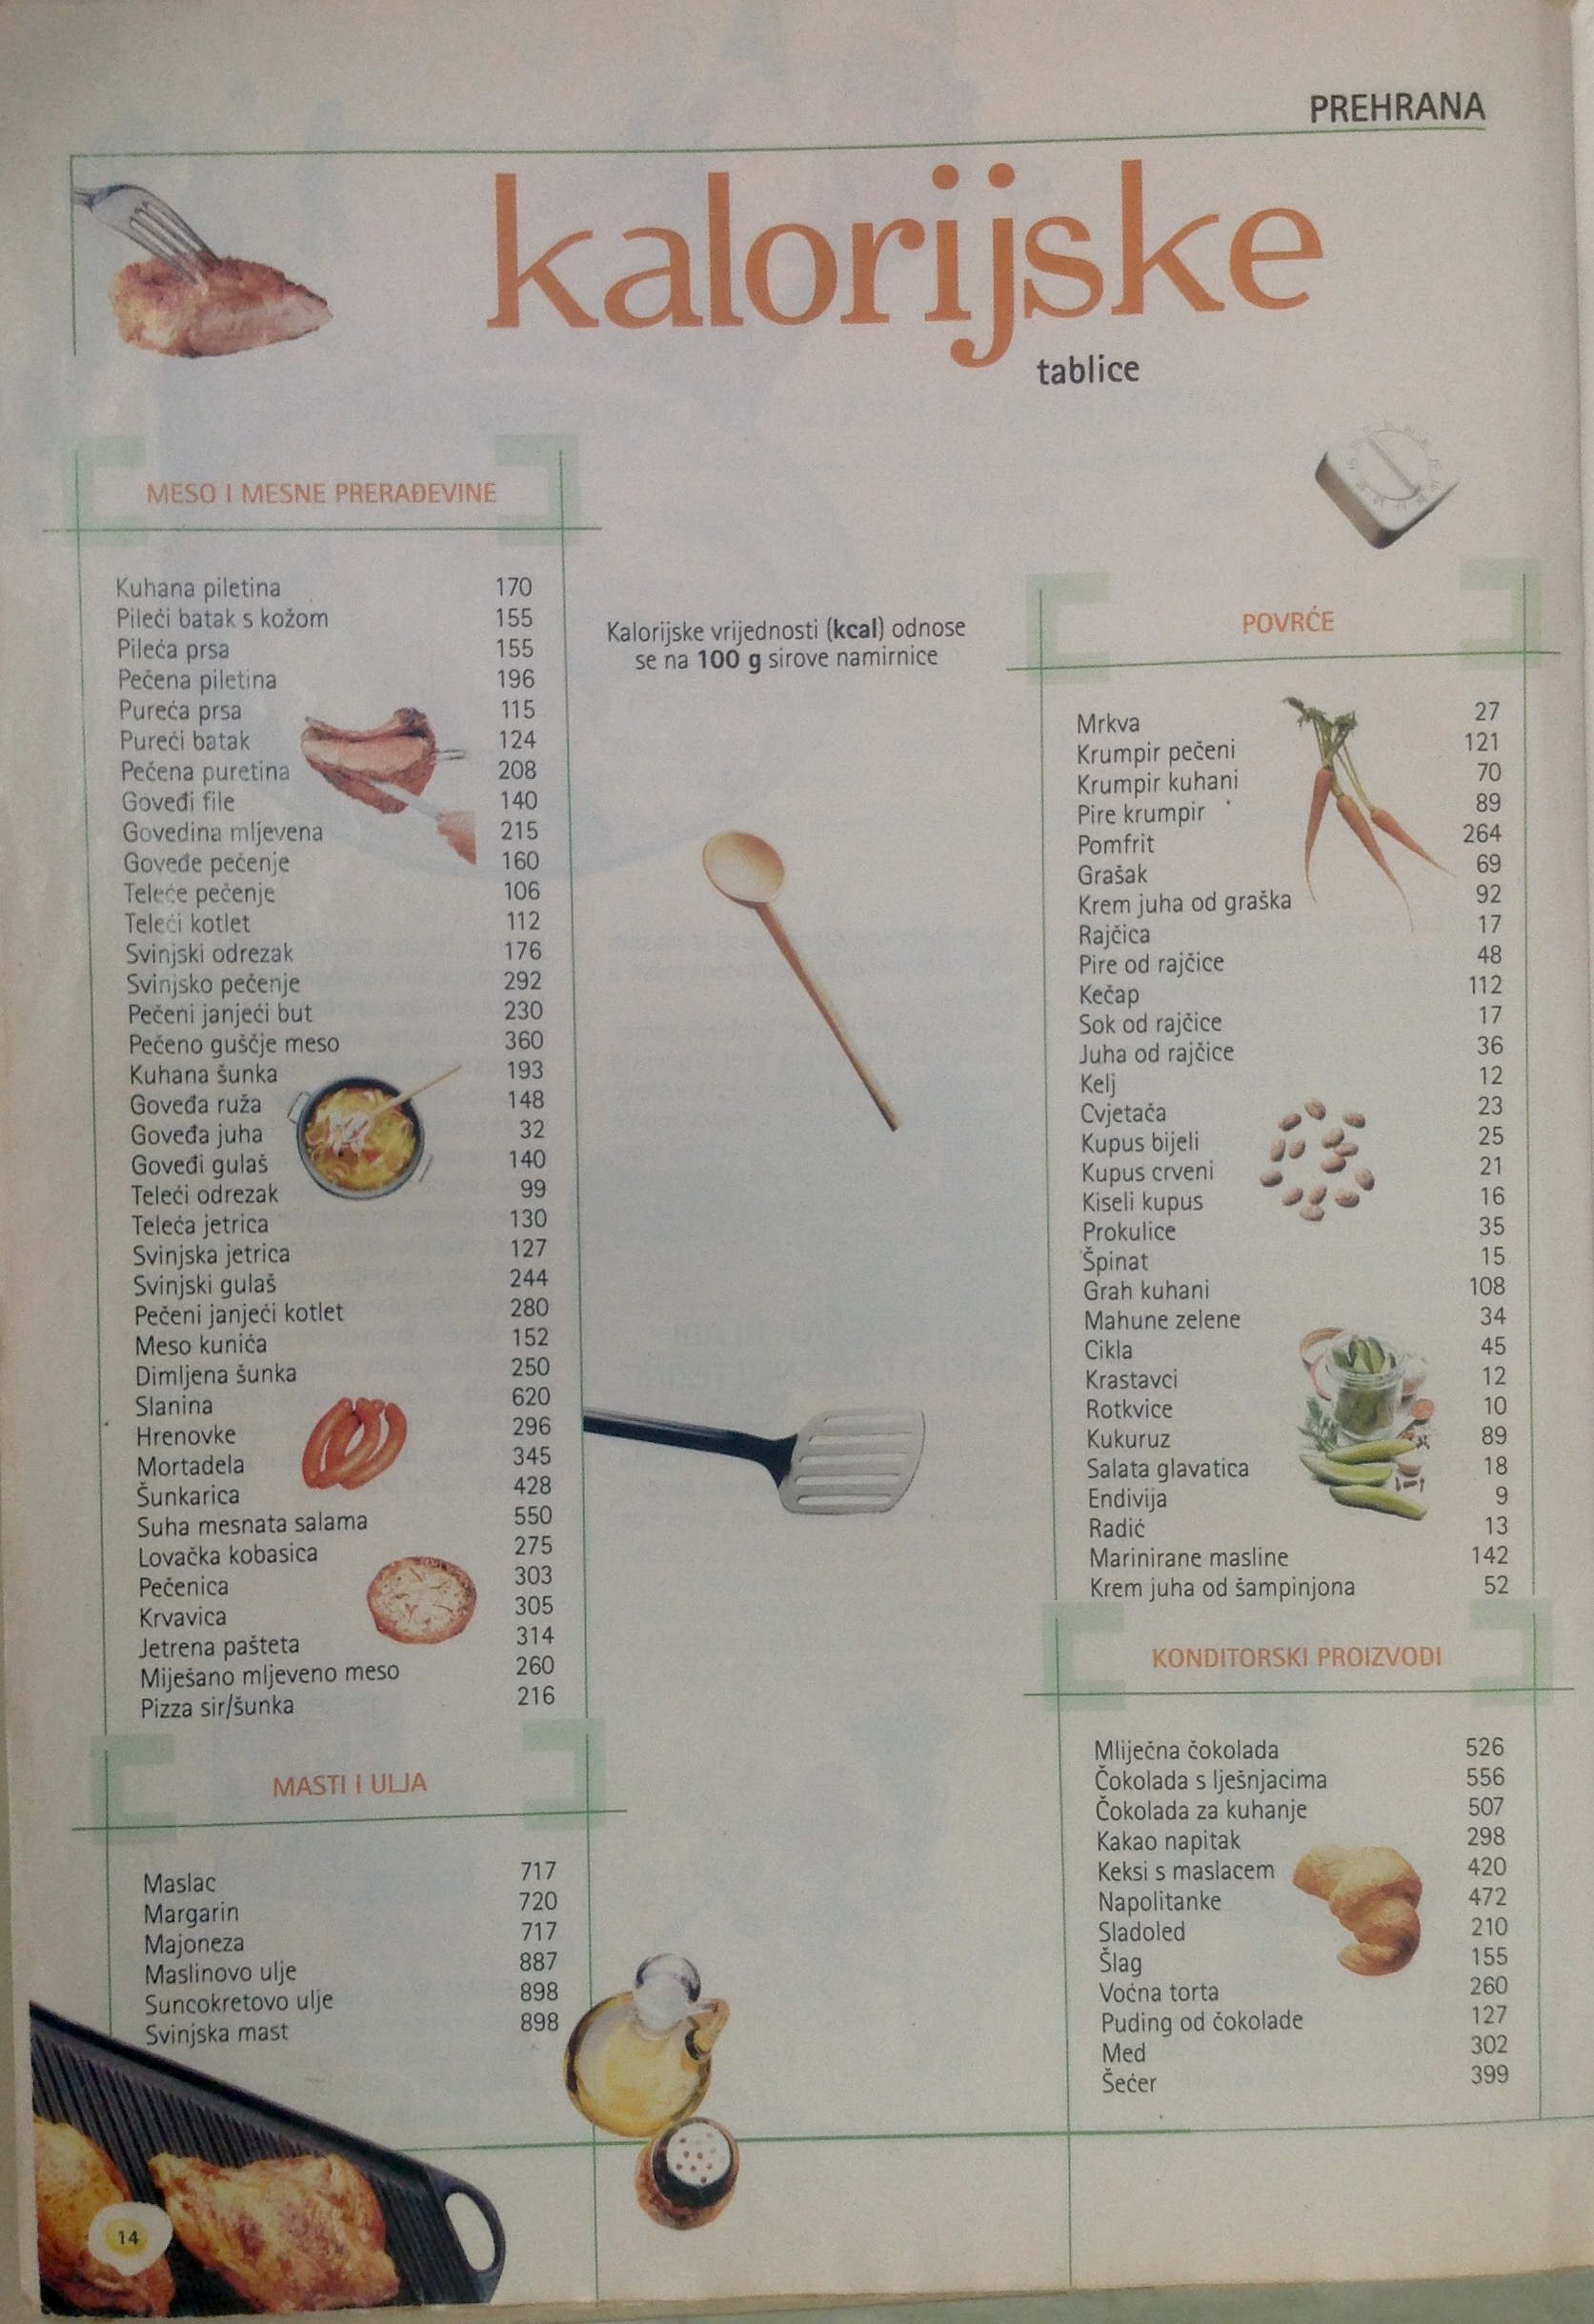
Metode rada
traženje relevantnih podataka (namirnice s pridruženim vrijednostima kcal), vaganje, zapisivanje, izračunavanje, uspoređivanje, prezentacija u aplikaciji Pages i u formatu PDF, zaključivanje

Slide 4
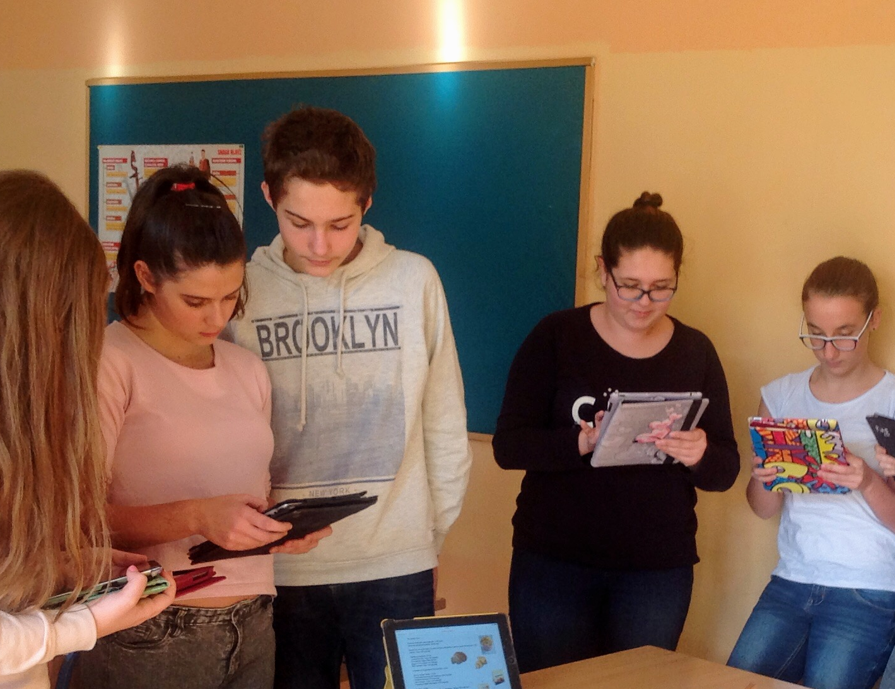
Opis istraživanja
U 8.a razredu je u istraživanju sudjelovalo 17 učenika. Svi su imali tablice s kalorijskom vrijednosti hrane (vrijednost je izražena za 100 g svake namirnice). U razdoblju od 24. studenog do 1. prosinca 2016. učenici su odabrali jedan dan i blježili namirnice konzumirane toga dana te izračunavali kalorijsku vrijednost svake namirnice. Na kraju dana zbrojili su kalorijske vrijednosti svih namirnica i usporedili s predviđenim minimalnim dnevnim unosom kalorija dobivenim prema njihovoj težini, visini, godinama i potrošnji (vidi link).
https://www.google.hr/url?sa=t&source=web&cd=1&ved=0ahUKEwj2nPT-7b7QAhVpDcAKHZRcDcUQFggKMAA&url=http%3A%2F%2Fwww.centarzdravlja.hr%2Falati%2Fdnevni-unos-kalorija%2F&usg=AFQjCNEYm9rKqyYh_V4ZNcCdLCMrzwstPA&sig2=V1GwHNv6z_TEyzYdTNeQFQ
Usporedili su rezultate i međusobno.

Slide 5
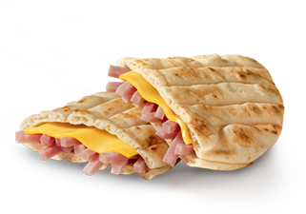
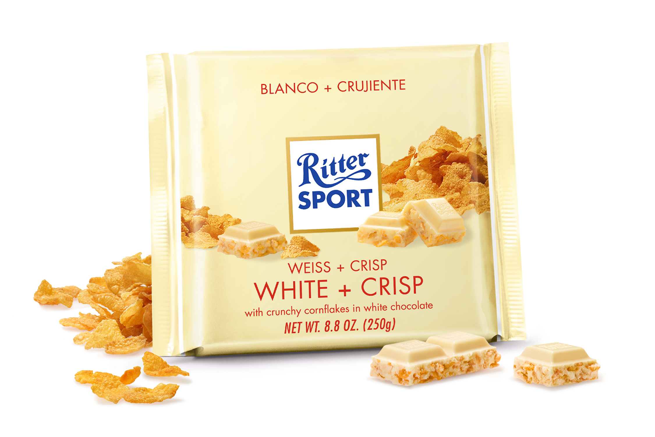
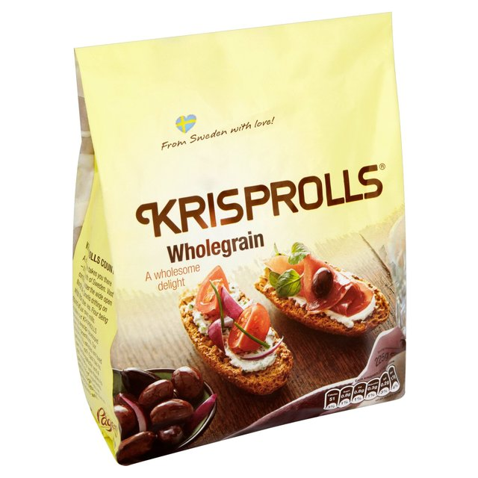
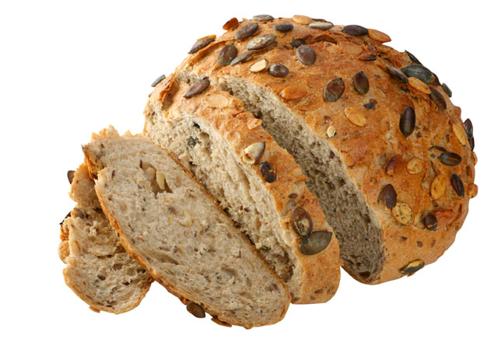
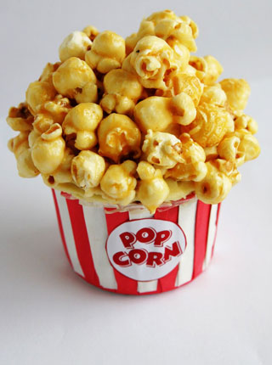
Opis istraživanja
Primjer bilježenja dnevnog unosa kalorija jednog učenika.
Količina kalorija
30.11.2016.
Tin Jančić, 8.A
Dnevni minimalni unos kalorija: 1703 kcal
Dnevna potrošnja kalorija: 2342 kcal
Budući da smo bili dobri na satu kemije profesorica nam je napravila kokice- 9:32
kokice, 10g = 89 kalorija
Školska marenda- 10:40
1 komad kruha, 10g= 46 kalorija
2 kroasana, 50g= 408 kalorija
Jogurt 1,5% masti= 61 kalorija
Sirni namaz 10g= 119 kalorija
2 keksa sa maslacem= 20 kalorija- 13:30
Obrok nakon škole- 14:30
4 komada kruha sa 0% šećera= 204 kalorija
Dimljena šunka= 250 kalorija
Sirni namaz, 10g= 119 kalorija
5 kockica bijele čokolade= 100 kalorija
Ručak- 16:30
1 polpeta od mješane junetine i svinjetine, 150g= 220 kalorija
Mješavina krumpira i mrkve= 32 kalorija
Tjestenina za juhu, 20g= 33 kalorija
Goveđa juha, 100g= 32 kalorija
Večera- 20:t
Pekarski proizvod šunka-sri, 20g= 43 kalorija
89+46+408+61+119+20+204+250+119+100+220+32+33+32+43 kcal = 1776 kcal

Slide 6

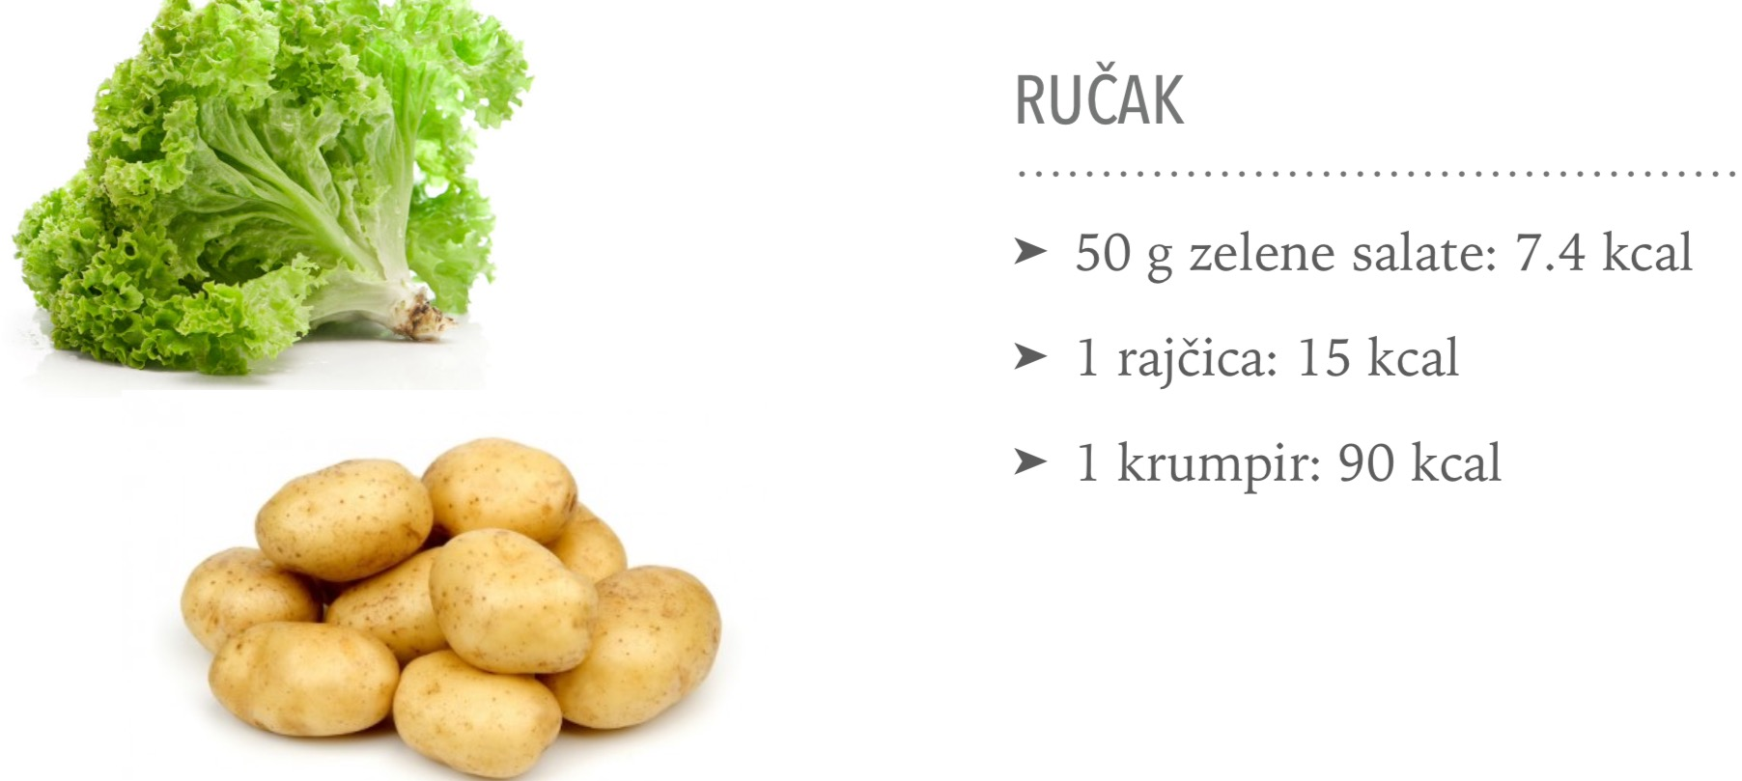
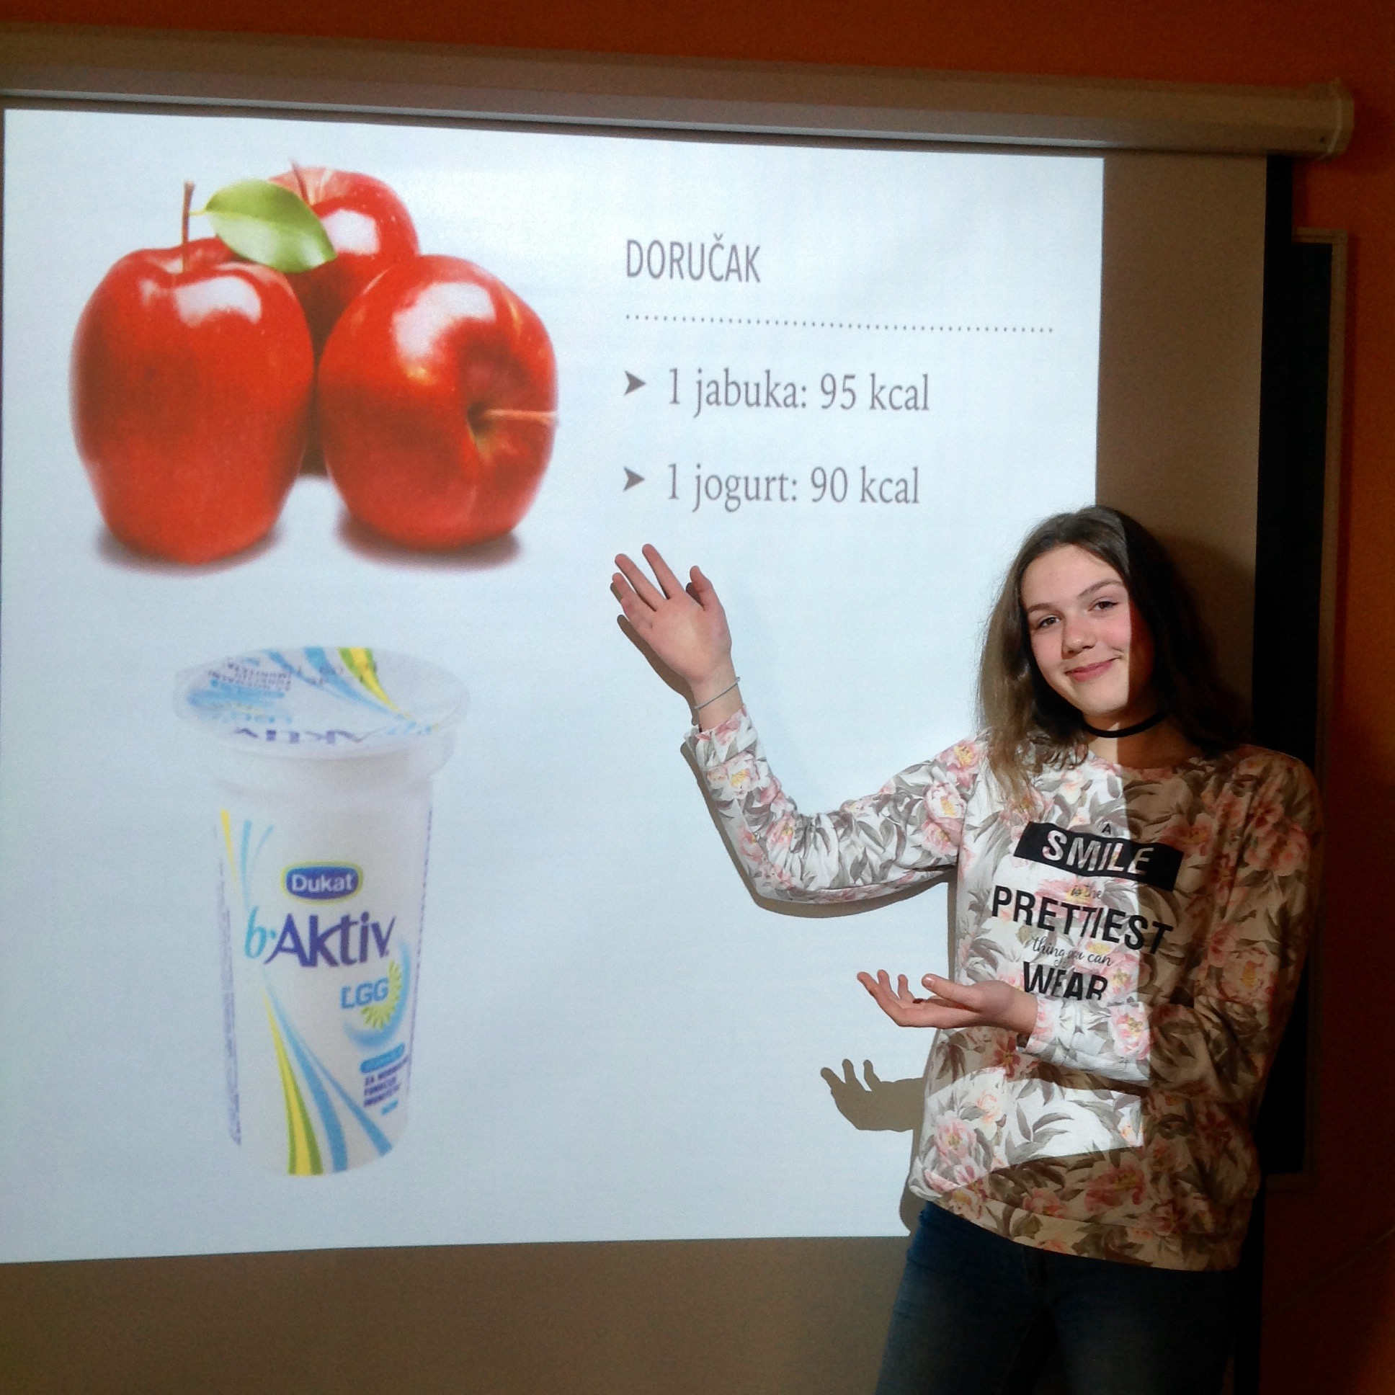
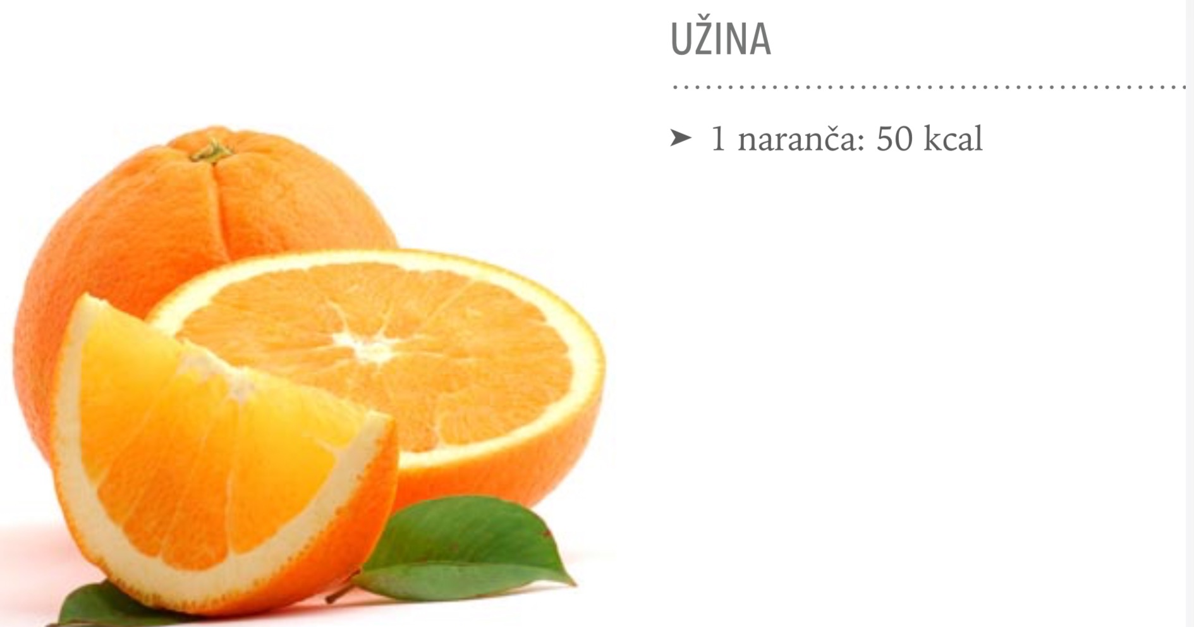
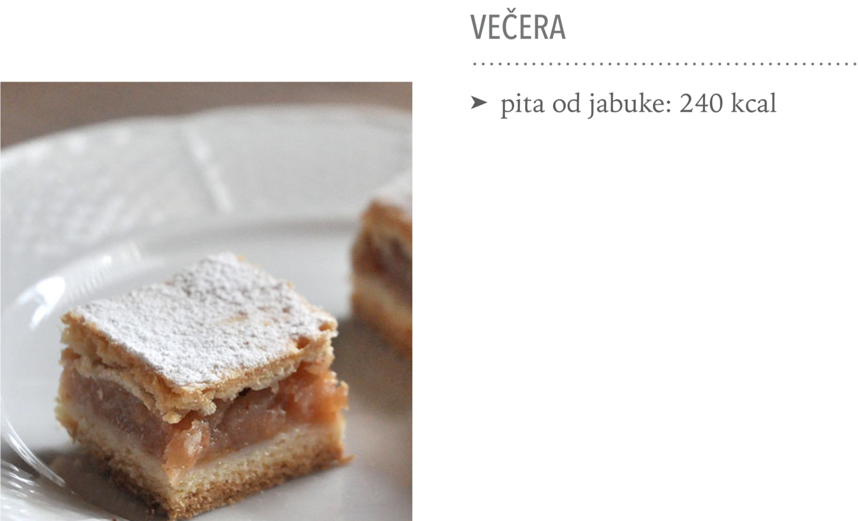
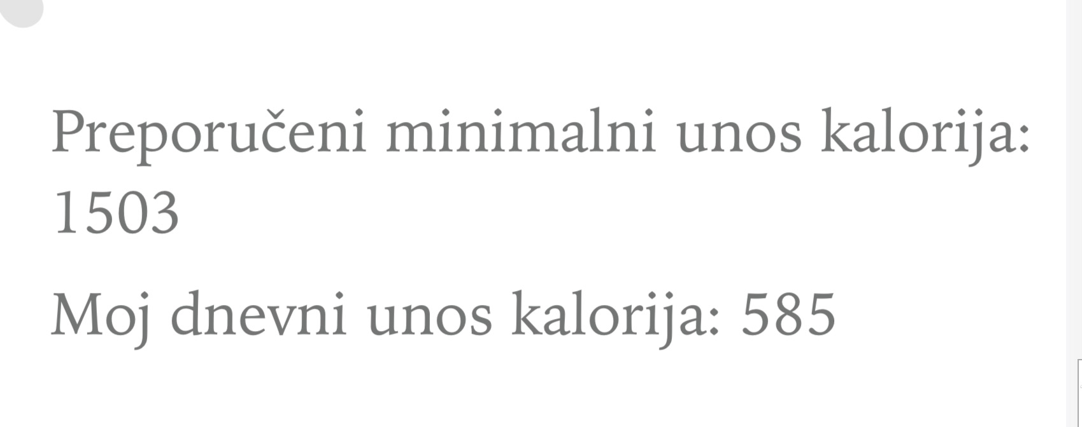
Opis istraživanja
Dnevni unos kalorija učenice intolerantne na gluten.

Slide 7
Rezultati
Devet učenika ima nešto manji dnevni unos kalorija od predviđenog, dok osam učenika ima nešto veći unos kalorija od predviđenog.

Slide 8
Zaključak
Rezultati pokazuju da je dnevni unos kalorija učenika koji su sudjelovali u istraživanju u prosjeku bez većih odstupanja, osim učenice koja je intolerantna na gluten pa je njena vrijednost unosa kalorija 585 kcal, a predviđena vrijednost na osnovi njenih parametara je 1503

